Slide 1




基于ARIMA、SVR和ANN的新冠疫情对世界经济影响的分析
作品编号：
大数据应用类-大数据主题赛
答辩人：
指导老师：

Slide 2

研究综述
GDP分析
失业率分析
目录
劳动力成本分析
国际贸易额分析
研究总结

Slide 3


第一部分
研究综述

Slide 4
1.1 研究背景
新冠疫情
封控措施
影响程度
新冠疫情的广泛传播，使得由新冠病毒引发的健康问题日益严重，造成了劳动力短缺和劳动力市场的动荡。
为阻断病毒传播而启用的封控措施在很大程度上使生产生活陷入停顿，并导致商品服务供应和需求出现严重失衡。
新冠疫情对各国经济的影响很大程度上取决于国家自身的经济条件（发达国家/发展中国家/欠发达国家），故影响是各不相同的。

Slide 5
1.2 研究内容
分析和预测各国GDP
分析和预测各国
劳动力成本
比较分析
新冠疫情
对
不同类型国家
的影响差异
分析模型的实现
分析和预测
各国
失业率
分析和预测
各国
国际贸易额
多项式回归模型
ARIMA模型
SVR模型
ANN模型

Slide 6
1.3 研究数据
1
由官方提供的，国际货币基金组织（IMF）的全球数据
包含了所有国家自1980年开始的GDP、失业率、国民收入、通货膨胀率、人口、政府支出等
2
由OECD经济合作与发展组织提供的，国际贸易额数据
3
由OECD经济合作与发展组织提供的，劳动力成本数据

Slide 7
1.4 研究国家选择
选择的代表国家应尽量分布在各个大洲中，以使研究结论更具普适性
规则二
选择的代表国家应具备不同的经济发展状况（发达国家/发展中国家/欠发达国家）
规则一
规则三
选择的代表国家应在两大数据集（IMF的全球数据/OECD的数据）中存在
规则四
选择的代表国家应在周边地区乃至全球有一定影响力的国家，以确保分析真实、有效且可参考

Slide 8
1.5 分析模型选择
即人工神经网络模型，是一种模拟人脑神经系统处理复杂信息的机器学习模型
即自回归移动平均模型，是统计模型中最常见的一种用来进行时间序列预测的模型
ANN模型
ARIMA模型
SVR模型
即支持向量回归模型，是机器学习中常用的拟合模型
多项式回归模型
包括线性回归模型、
二阶多项式回归模型、
三阶多项式回归模型等

Slide 9
第二部分
GDP分析

Slide 10
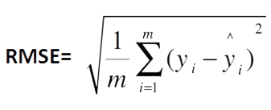
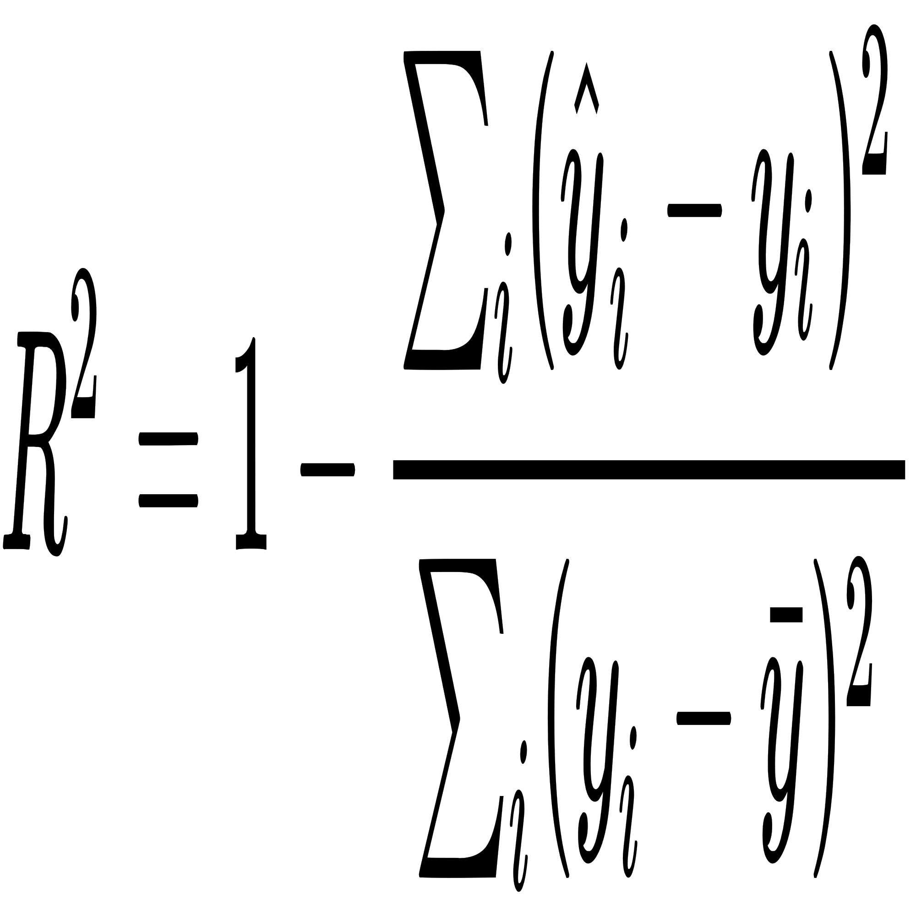
2.1 模型拟合效果评价指标
RMSE：均方根误差/标准误差
越接近0表明拟合效果越好
R方：衡量预测值对于真值的拟合好坏程度
越接近1表明拟合效果越好

Slide 11
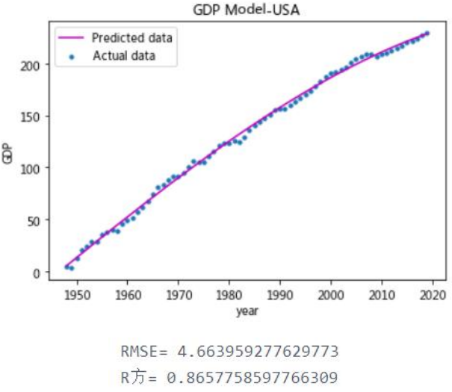
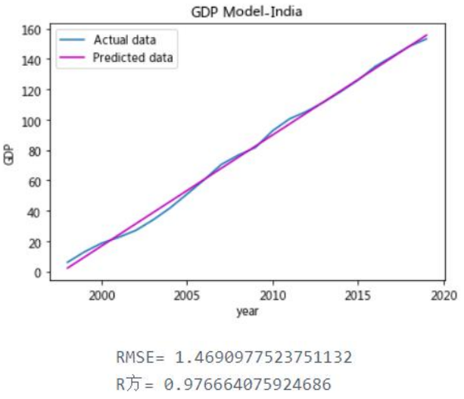
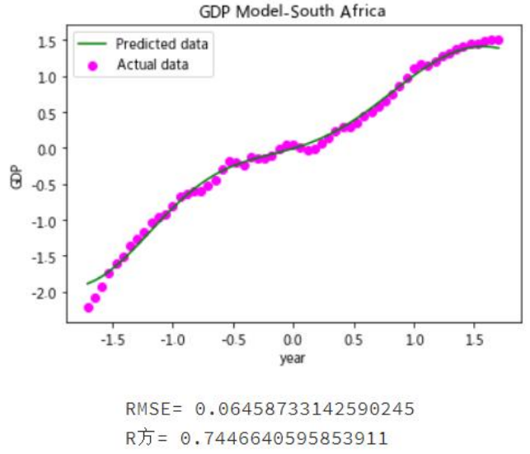
2.2 各国GDP拟合
分别尝试用四种模型拟合美国、印度和南非的往年GDP数据，最终效果如下图所示

Slide 12
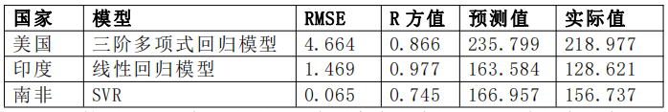
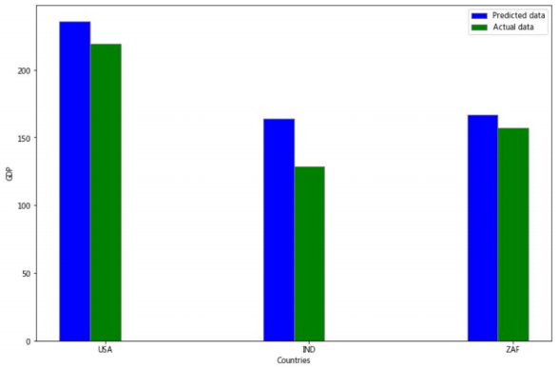
2.3 各国GDP预测与分析
分别用拟合效果最好的模型来预测美国、印度和南非2020年的GDP，结果如下表、图所示

Slide 13
第三部分
失业率分析

Slide 14
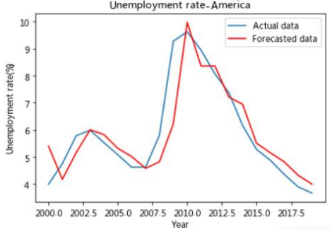
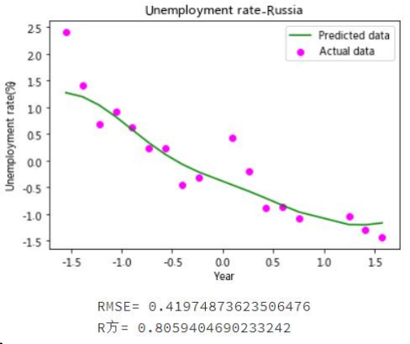
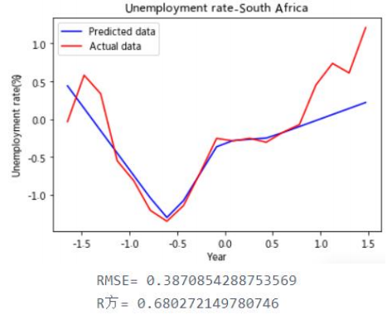
3.1 各国失业率拟合
分别尝试用四种模型拟合美国、俄罗斯和南非的往年失业率数据，最终效果如下图所示

Slide 15

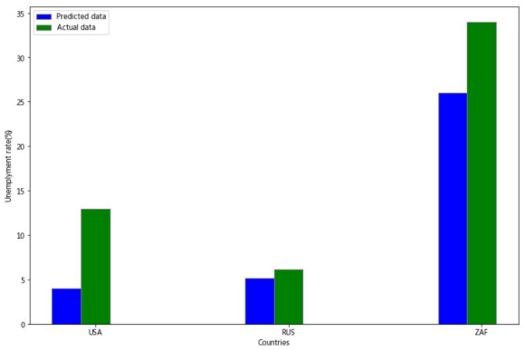
3.2 各国失业率预测与分析
分别用拟合效果最好的模型来预测美国、俄罗斯和南非2020年的失业率，结果如下表、图所示

Slide 16
第四部分
劳动力成本分析

Slide 17
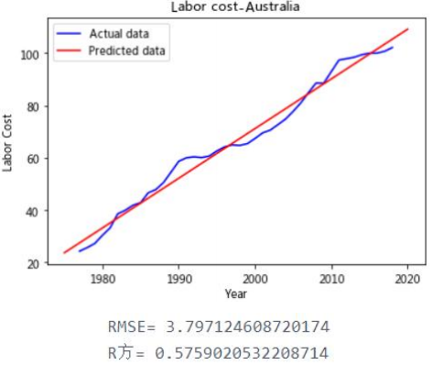
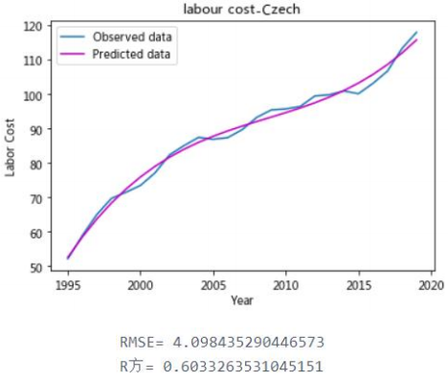
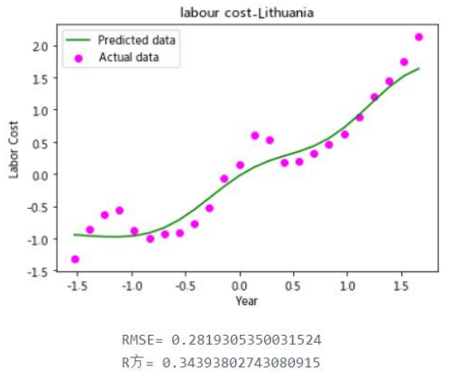
4.1 各国劳动力成本拟合
分别尝试用四种模型拟合澳大利亚、捷克和立陶宛的往年劳动力成本数据，最终效果如下图所示

Slide 18
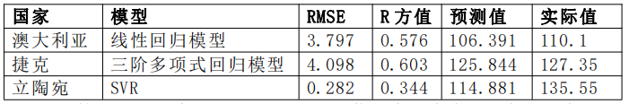
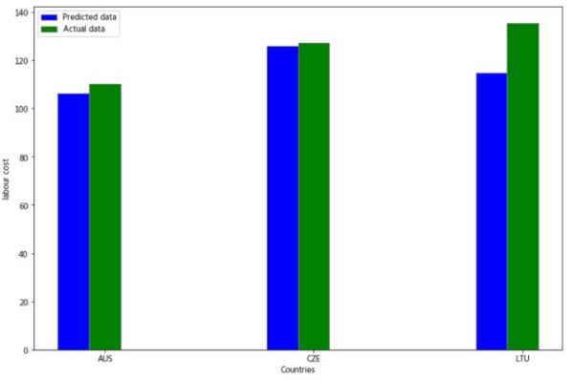
4.2 各国劳动力成本预测与分析
分别用拟合效果最好的模型来预测澳大利亚、捷克和立陶宛2020年的劳动力成本，结果如下表、图所示

Slide 19
第五部分
国际贸易额分析

Slide 20
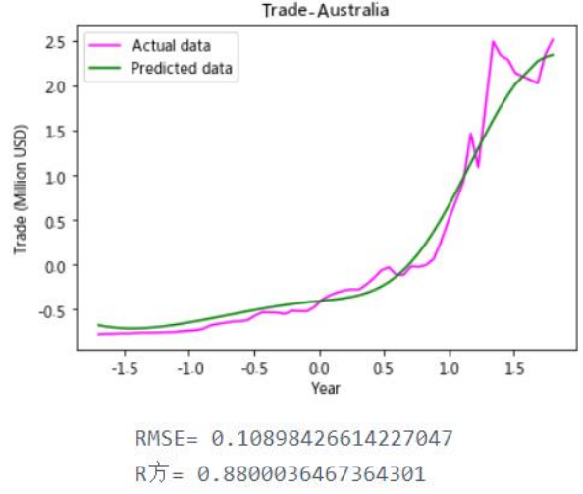
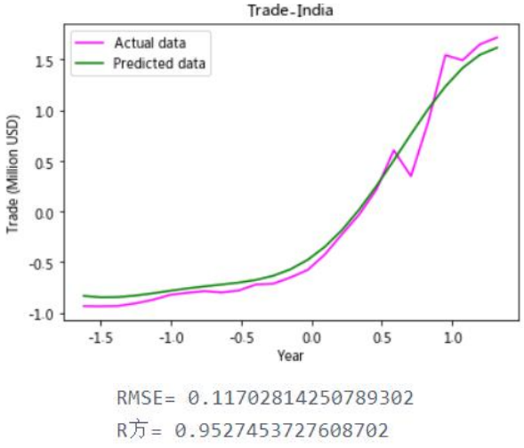
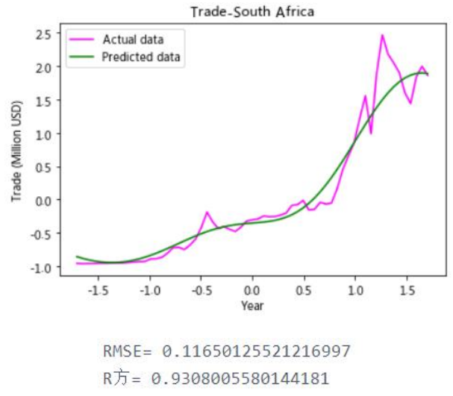
5.1 各国国际贸易额拟合
分别尝试用四种模型拟合澳大利亚、印度和南非的往年国际贸易额数据，最终效果如下图所示

Slide 21
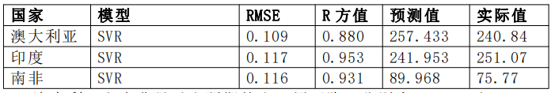
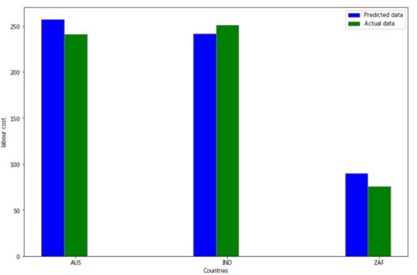
5.2 各国国际贸易额预测与分析
分别用拟合效果最好的模型来预测澳大利亚、印度和南非2020年的国际贸易额，结果如下表、图所示

Slide 22
第六部分
研究总结

Slide 23
6.1 研究小结
本作品的目的是量化新冠疫情对世界经济的影响。本文尝试探究不受新冠疫情影响时的全球经济状况，并延伸到，不同经济指标（GDP、失业率、劳动力成本和国际贸易）受疫情的影响如何因国家经济条件（发达国家/发展中国家/欠发达国家）的不同而不同。
主旨内容
根据截至2019年的数据，使用适当的回归模型预测2020 年这些经济指标的值，然后与实际记录值进行比较，并在不同类型国家间进行比较分析，来实现这一目标。
设计方案

Slide 24
6.1 研究小结
在GDP方面，发展中国家的GDP下降幅度往往最大。
在失业率方面，消极抗疫国家的失业率增幅往往最大。
在劳动力成本方面，欠发达国家的劳动力成本增幅往往最大。
在国际贸易额方面，封控较松国家的国际贸易额可能会逆势上涨。
分析结论
结果并不总是直观的，这是因为影响各项经济指标的其它因素还有很多，本文所用的四类模型不一定能完全理解。例如，政府如何应对疫情，是否采用了强有力的措施来阻断病毒 传播；封锁措施的持续时间是否恰当，如过长自然对经济不利，但过短会导致疫情的再次爆发，仍然对经济不利；政府是否有强有力的基层组织来保证封控措施的有效执行等等。
改进方向

Slide 25
6.2 作品创意
1
立足于数学统计和机器学习知识，科学严谨地选择最合适的研究国家、分析模型和评价指标
运用数据挖掘、机器学习等一系列等智能计算技术对疫情对经济指标的影响进行深度探究
5
2
绘制统计图表时力求形式创新与多样化
比较新冠疫情对不同发展状况国家影响的差异，切入角度新颖
4
3
放眼全球经济状况而不拘于国内，具有全球视野担当

Slide 26
谢谢您的观看
Thank you for watching
答辩人：
指导老师：

